Slide 1
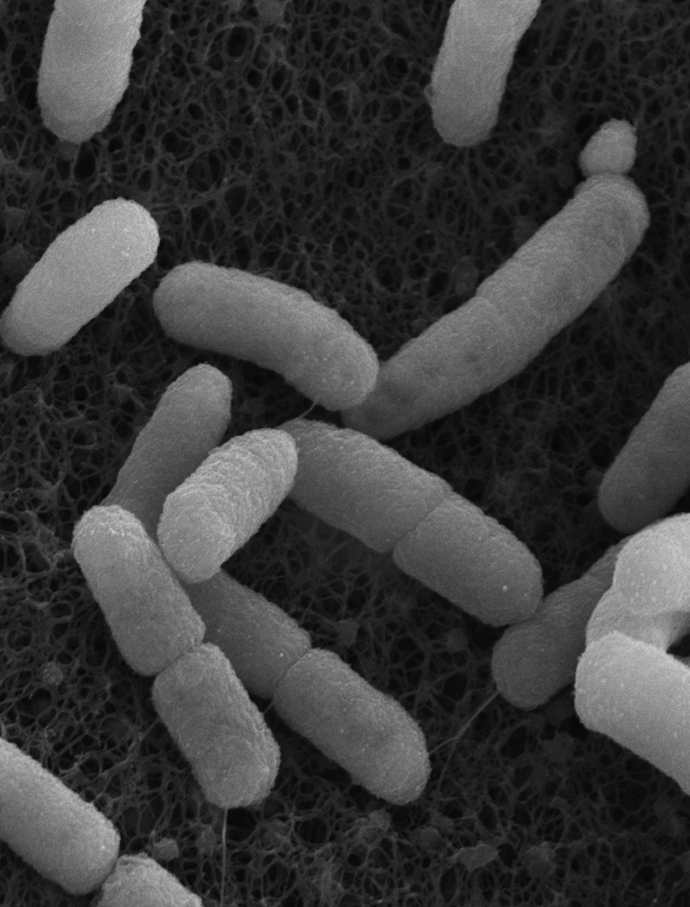
SARS-CoV-2 in ARS
13.03.2020

Slide 2
Anzahl der Labore mit SARS-CoV-Übermittlung und Anzahl der Testungen
 | n
Anzahl teilnehmender Labore | 21
Anzahl der durchgeführten Testungen | 15348

Slide 3
Anzahl der durchgeführten Testungen nach Ergebnis
Ergebnis | n | %
negativ | 14073 | 91,69
positiv | 413 | 2,69
unbekannt | 862 | 5,62
gesamt | 15348 | 100

Slide 4
Anzahl der Testungen nach Versorgungstyp
 | negativ | positiv | unbekannt | gesamt
Versorgungstyp | n | n | n | n | %
Arztpraxis | 11,727 | 307 | 840 | 12,874 | 83,88
Krankenhaus | 2,346 | 106 | 22 | 2,474 | 16,12
gesamt | 14,073 | 413 | 862 | 15,348 | 100

Slide 5
Testergebnisse nach Bundesland (definiert als BL des Einsenders (Krankenhaus/Arztpraxis)
 | negativ | positiv |  | unbekannt | gesamt
 | n | n | % | n | n
Baden-Württemberg | 265 | 15 | 5,36 | 0 | 280
Bayern | 1,932 | 31 | 1,58 | 1 | 1964
Berlin | 11 | 0 | 0,00 | 0 | 11
Brandenburg | 229 | 3 | 1,29 | 0 | 232
Bremen | 76 | 1 | 1,30 | 0 | 77
Hamburg | 120 | 1 | 0,82 | 1 | 122
Hessen | 412 | 13 | 3,02 | 5 | 430
Mecklenburg-Vorpommer | 202 | 0 | 0,00 | 1 | 203
Niedersachsen | 1,803 | 27 | 1,47 | 3 | 1833
Nordrhein-Westfalen | 3,938 | 236 | 5,58 | 58 | 4232
Rheinland-Pfalz | 746 | 38 | 4,79 | 10 | 794
Saarland | 1 | 0 | 0,00 | 0 | 1
Sachsen | 95 | 1 | 1,02 | 2 | 98
Sachsen-Anhalt | 440 | 5 | 1,12 | 0 | 445
Schleswig-Holstein | 1,353 | 5 | 0,37 | 0 | 1358
Thüringen | 1,303 | 6 | 0,29 | 776 | 2085
unbekannt | 1,147 | 31 | 2,62 | 5 | 1183

Slide 6
Testergebnisse nach Entnahmedatum der Probe

Slide 7
Anzahl der Patienten mit Mehrfachtestungen
Anzahl der Testungen | Anzahl Patienten
1 | 10456
2 | 2164
3 | 74
4 | 72
5 | 2
6 | 5
7 | 2
gesamt | 12775

Slide 8
Alter der Patienten nach Testergebniss
 | N | mean | min | max | p25 | p50 | p75
gesamt | 12775 | 41,38 | -1,0 | 120,0 | 27,0 | 42,0 | 55,0
positiv Getestete | 296 | 46,15 | 3,0 | 120,0 | 33,0 | 48,0 | 57,0
negativ Getestete | 12022 | 41,32 | -1,0 | 120,0 | 27,0 | 42,0 | 55,0
unbekannt Getestete | 457 | 39,87 | 0,0 | 89,0 | 27,0 | 39,0 | 53,0

Slide 9
Geschlecht der getesten Patienten
 | n | %
m | 5607 | 43,89
w | 5643 | 44,17
unbekannt | 1525 | 11,94
 | m |  | w |  | unbekannt
 | n | % | n | % | n | %
negativ | 5255 | 93,72 | 5298 | 93,89 | 1469 | 96,33
positiv | 142 | 2,53 | 103 | 1,83 | 51 | 3,34
unbekannt | 210 | 3,75 | 242 | 4,29 | 5 | 0,33

